Slide 1
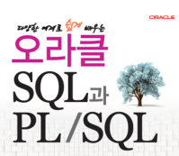
다양한 예제로 쉽게 배우는 오라클 SQL 과 PL/SQL

Slide 2
7장. DDL 과
Data Dictionary를
배웁니다
1

Slide 3
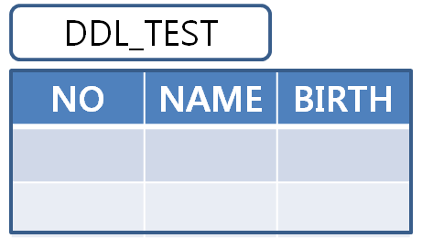
7장. DDL & Data Dictionary
1. CREATE
1)사용 예 1: 일반 테이블 생성하기
SCOTT>CREATE TABLE ddl_test
2 ( no NUMBER(3) ,
3 name VARCHAR2(10),
4 birth DATE DEFAULT SYSDATE )
5 TABLESPACE users ;
2

Slide 4
7장. DDL & Data Dictionary
2) 사용 예 2: 한글로 테이블 생성하기
SCOTT>CREATE TABLE 한글테이블
2 ( 컬럼1 number ,
3 컬럼2 varchar2(10) ,
4 컬럼3 date ) ;
3

Slide 5
7장. DDL & Data Dictionary
- 테이블 생성시 주의사항
1. 테이블 이름은 반드시 문자로 시작해야 합니다. 즉 숫자로 시작할 수는 없고 숫자가 포함되는 것은 가능합니다. 특수문자도 가능하지만 테이블 생성시 “ (겹따옴표) 로 감싸야 하며 권장하지 않습니다.
2. 테이블 이름이나 컬럼 이름은 최대 30 bytes 까지 가능합니다. 즉 한글로 테이블 이름을 생성하실 경우 최대 15글자 까지만 가능하다는 뜻입니다.
3. 테이블 이름은 한 명의 사용자가 다른 오브젝트들의 이름과 중복으로 사용할 수 없습니다.
예를 들어 scott 사용자가 테이블명을 test 로 생성한 후 인덱스 이름을 test 로 동일하게 사용할 수 없다는 것입니다. 그러나 scott 사용자가 test 테이블 만들어도 다른 사용자인 hr 사용자는 test 라는 테이블 이름을 사용할 수 있습니다.
4. 테이블 이름이나 오브젝트 이름을 오라클이 사용하는 키워드를 사용하지 않기를 권장합니다.
오라클 키워드라 함은 오라클에서 사용하는 미리 정해진 SELECT , FROM 등과 같은 단어들을 말합니다. 생성이 안되는 것은 아니지만 사용시에 아주 불편하고 위험 할 수도 있기에 절대로 사용하지 말기를 권장합니다.
4

Slide 6
7장. DDL & Data Dictionary
3) 사용 예 3: Temporary Table (임시 테이블) 생성하기
CREATE GLOBAL TEMPORARY TABLE 테이블명
( 컬럼1 데이터 타입,
컬럼2 데이터 타입, ……,
ON COMMIT [ delete | preserve ] ROWS ;
8.1 버전부터 등장함.
- 위 문법에서 마지막 행에 ON COMMIT delete ROWS 를 사용하면 COMMIT 시에 데이터를 삭제한다는 뜻이고 ON COMMIT preserve ROWS 를 사용하면 세션이 종료해야 데이터가 사라집니다.
기본값은 ON COMMIT delete ROWS 입니다.
5

Slide 7
7장. DDL & Data Dictionary
- 실 습 1 : 터미널을 2 개 열어서 한쪽에서 생성 후 다른 쪽에서 조회 확인하기
SCOTT>CREATE GLOBAL TEMPORARY TABLE temp01
2 ( no number ,
3 name varchar2(10))
4 ON COMMIT DELETE ROWS ;
Table created.
SCOTT>INSERT INTO temp01 VALUES(1,'AAA');
1 row created.
SCOTT>SELECT * FROM temp01 ;
NO NAME
---------- ----------
1 AAA
- 터미널 1
6

Slide 8
7장. DDL & Data Dictionary
- 터미널 2
SCOTT>SELECT * FROM temp01 ;
no rows selected <- 다른 세션에서는 조회가 안됩니다
7

Slide 9
7장. DDL & Data Dictionary
- 터미널 1
SCOTT>SELECT * FROM temp01 ;
NO NAME
---------- ----------
1 AAA
SCOTT>COMMIT ;
Commit complete.
SCOTT>SELECT * FROM temp01 ;
no rows selected <- 데이터가 삭제 되어서 조회가 안됩니다.
temporary table 생성 옵션이 ON COMMIT DELETE ROWS 이므로 커밋을 하면 모두 삭제됩니다
8

Slide 10
7장. DDL & Data Dictionary
- 실 습 2 : 생성되어 있는 Temporary Table 조회하기
SCOTT>SELECT temporary, duration
2 FROM user_tables
3 WHERE table_name='TEMP01' ;
T DURATION
- ------------------------
Y SYS$TRANSACTION
9

Slide 11
7장. DDL & Data Dictionary
4) 사용 예 4: 테이블 복사하기 (CTAS 라고도 합니다)
(1) 모든 칼럼 다 복사하기
SCOTT>CREATE TABLE dept3
2 AS
3 SELECT * FROM dept2;
(2) 특정 칼럼만 복사하기
SCOTT>CREATE TABLE dept4
2 AS
3 SELECT dcode , dname
4 FROM dept2 ;
10

Slide 12
7장. DDL & Data Dictionary
(3) 테이블의 구조(칼럼)만 가져오고 데이터 안 가져오기
SCOTT>CREATE TABLE dept5
2 AS
3 SELECT *
4 FROM dept2
5 WHERE 1=2 ;
11

Slide 13
7장. DDL & Data Dictionary
(5) 사용 예 5: 가상 컬럼 테이블 생성하기 (11g 부터 추가된 기능)
- Step 1. 가상 컬럼을 가지는 vt001 테이블을 생성합니다.
SCOTT>CREATE TABLE vt001
2 ( no1 number ,
3 no2 number ,
4 no3 number GENERATED ALWAYS AS (no1 + no2 ) VIRTUAL ) ;
위 명령어에서 4번 라인의 no3 컬럼은 no1+no2의 값을 가지는 가상 컬럼입니다.
12

Slide 14
7장. DDL & Data Dictionary
-Step 2. vt001 테이블에 데이터를 입력합니다.
SCOTT>INSERT INTO vt001 VALUES (1,2,3);
INSERT INTO vt001 VALUES (1,2,3)
*
ERROR at line 1:
ORA-54013: INSERT operation disallowed on virtual columns
SCOTT>INSERT INTO vt001(no1,no2)
2 VALUES(1,2);
1 row created.
위 step 2의 결과로 알 수 있듯이 가상 컬럼에는 사용자가 데이터를 입력 할 수 없습니다.
13

Slide 15
7장. DDL & Data Dictionary
- Step 3. 입력된 데이터를 조회합니다.
SCOTT>SELECT * FROM vt001 ;
NO1 NO2 NO3
---------- ---------- ----------
1 2 3
14

Slide 16
7장. DDL & Data Dictionary
- Step 4. 기존 값을 변경 한 후 가상 칼럼에 반영되는 지 확인합니다.
SCOTT>UPDATE vt001
2 SET no1=10 ;
1 row updated.
SCOTT>SELECT * FROM vt001 ;
NO1 NO2 NO3
---------- ---------- ----------
10 2 12
15

Slide 17
7장. DDL & Data Dictionary
- Step 5. 인덱스와 제약조건이 생성 가능한 지 테스트 합니다.
SCOTT>INSERT INTO vt001 (no1, no2)
2 VALUES (3,4);
1 row created.
SCOTT>INSERT INTO vt001 (no1,no2)
2 VALUES(6,6) ;
INSERT INTO vt001 (no1,no2)
*
ERROR at line 1:
ORA-00001: unique constraint (SCOTT.IDX_VT001_NO3) violated
16

Slide 18
7장. DDL & Data Dictionary
- Step 6. 새로운 가상 칼럼을 추가합니다.
SCOTT>ALTER TABLE vt001
2 ADD (no4 GENERATED ALWAYS AS ((no1*12)+no2)) ;
Table altered.
SCOTT>SELECT * FROM vt001 ;
NO1 NO2 NO3 NO4
---------- ---------- ---------- ----------
10 2 12 122
3 4 7 40
위 Step 6 에서 보듯이 새로운 가상 컬럼이 추가 되면 즉시 값이 반영되어 생성됩니다.
17

Slide 19
7장. DDL & Data Dictionary
- Step 7. 테이블에서 가상 칼럼 내역을 조회합니다.
SCOTT>set line 200
SCOTT>col column_name for a10
SCOTT>col data_type for a10
SCOTT>col data_default for a25
SCOTT>
SCOTT>SELECT column_name
2 , data_type
3 , data_default
4 FROM user_tab_columns
5 WHERE table_name = 'VT001'
6 ORDER BY column_id ;
COLUMN_NAME DATA_TYPE DATA_DEFAULT
------------------ ---------------- -------------------------
NO1 NUMBER
NO2 NUMBER
NO3 NUMBER "NO1"+"NO2"
NO4 NUMBER "NO1"*12+"NO2"
18

Slide 20
7장. DDL & Data Dictionary
Step 8. 조건절을 활용한 가상컬럼 생성하기
SCOTT>CREATE TABLE panmae10
2 (no NUMBER,
3 pcode CHAR(4),
4 pdate CHAR(8),
5 pqty NUMBER,
6 pbungi NUMBER(1)
7 GENERATED ALWAYS AS
8 (
9 CASE
10 WHEN SUBSTR(pdate,5,2) IN ('01','02','03') THEN 1
11 WHEN SUBSTR(pdate,5,2) IN ('04','05','06') THEN 2
12 WHEN SUBSTR(pdate,5,2) IN ('07','08','09') THEN 3
13 ELSE 4
14 END ) virtual ) ;
Table created.
19

Slide 21
7장. DDL & Data Dictionary
SCOTT>INSERT INTO panmae10 (no,pcode,pdate,pqty)
2 VALUES(1,'100','20110112',10) ;
1 row created.
SCOTT>INSERT INTO panmae10 (no,pcode,pdate,pqty)
2 VALUES(2,'200','20110505',20);
1 row created.
SCOTT>INSERT INTO panmae10 (no,pcode,pdate,pqty)
2 VALUES(3,'300','20110812',30);
1 row created.
20

Slide 22
7장. DDL & Data Dictionary
SCOTT>INSERT INTO panmae10 (no,pcode,pdate,pqty)
2 VALUES(4,'400','20111024',40);
1 row created.
SCOTT>COMMIT ;
Commit complete.
SCOTT>SELECT * FROM panmae10 ;
NO PCOD PDATE PQTY PBUNGI
-------- --------- ------------- ---------- ------------
1 100 20110112 10 1
2 200 20110505 20 2
3 300 20110812 30 3
4 400 20111024 40 4
21

Slide 23

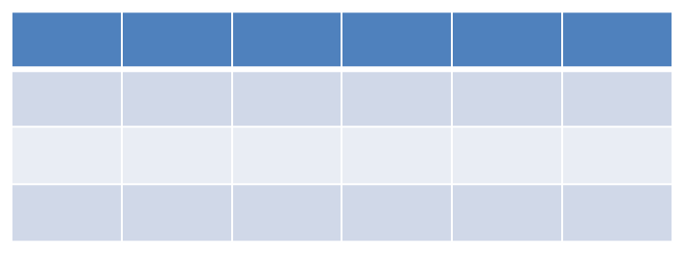


7장. DDL & Data Dictionary
5) 파티션 테이블 생성하기
판매자료
PANMAE Table
1
분
기
2
분
기
3
분
기
4
분
기
Ts_q1
Ts_q2
Ts_q3
Ts_q4
22

Slide 24
7장. DDL & Data Dictionary
- 오라클 버전별로 제공하는 파티션 종류
Oracle Version | 지원 또는 추가된 PARTITION 종류
Oracle 8 | Range PARTITION Fundmental maintenance operations Static pruning
Oracle 8i | Hash PARTITION , Range-Hash PARTITION Merge PARTITIONs Dynamic pruning PARTITION-wise joins
Oracle 9i R1 | List PARTITION Global index maintenance
Oracle 9i R2 | Range-List PARTITION Past SPLIT Default PARTITION for List
23

Slide 25
7장. DDL & Data Dictionary
- 오라클 버전별로 제공하는 파티션 종류
Oracle 10g R1 | Composite PARTITION Range(-list, -hash) Internal re-architecture Global hash-partitioned indexes Local index maintenance
Oracle 10g R2 | One million partitions Multi-dimensional pruning Resource optimized drop table
Oracle 11g | Range, list hash partitioning Extended composite partitioning - range (-list , -hash , range) - list (-range, -list – hash) - interval (-range , -list, -hash) Interval partitioning REF partitioning Virtual column based partitioning Enable infinite partitioning Design possibilities and boost manageability
24

Slide 26
7장. DDL & Data Dictionary
(1) Range PARTITION (범위 파티셔닝)
이 파티셔닝은 주로 특정 기준에 의해서 범위를 나눌 때 사용하는 방법입니다.
예를 들어 판매 테이블을 파티셔닝 하는데 판매 날짜를 기준으로 범위를 나누는 경우나 포털 사이트의 카페 테이블을 파티셔닝 하는데 카페 번호로 범위를 나눌 경우 등에 사용됩니다.
단점은 각 파티션 별로 데이터가 균등하게 분포되지 않을 수도 있어서 성능이 보장이 안된다는 점입니다.
실습은 교재 229 – 243 페이지를 참고하세요
25

Slide 27
7장. DDL & Data Dictionary
(2) HASH PARTITION (8i 버전부터 지원)
이 기법은 Hash 함수가 데이터를 각 테이블스페이스 별로 균등하게 분포시키기 때문에 데이터가 균등하게 분포되어 성능이 향상된다는 장점이 있습니다.
그러나 이 기법은 데이터를 사용자가 분산하지 않고 Hash 함수가 분산시키기 때문에 데이터의 관리 등이 매우 어렵다는 단점 또한 존재합니다.
실습은 교재 243 – 244 페이지를 참고하세요
26

Slide 28
7장. DDL & Data Dictionary
(3) LIST PARTITION (목록 분할 파티션)
이 기법은 파티셔닝 할 항목을 관리자가 직접 지정하는 방식입니다.
예를 들어 회사 제품 중에 A 제품용 파티션, B 제품용 파티션 , C 제품용 파티션을 각각 생성하는 방식입니다. 이 방식은 잘 설정 할 경우 빠른 성능을 보장 할 수 있지만 잘못 설정 될 경우 오히려 성능이 저하 될 수 있기에 아주 주의해서 생성해야 합니다.
실습은 교재 245 – 250 페이지를 참고하세요
27

Slide 29
7장. DDL & Data Dictionary
(4) COMPOSITE PARTITION (복합 파티션)
Composite Partition 은 위에서 언급한 여러 가지 파티션을 복합적으로 사용하는 것입니다.
예를 들어 학생이 많을 경우 학년별로 먼저 나누고 각 학년별로 다시 반으로 나누는 것처럼 파티셔닝을 먼저 한 후 다시 세부적으로 파티셔닝을 다시 하는 방법입니다.
오라클 버전별로 지원하는 종류가 아래와 같습니다.
8i : range – hash
9i : range –list 추가 지원
11g : range –range , list – range , list – list , list – hash 추가 지원
실습은 교재 251 – 256 페이지를 참고하세요
28

Slide 30
7장. DDL & Data Dictionary
(5) Interval PARTITION (11g New Feature)
11g부터 추가된 기능으로 Range PARTITION 의 확장 형입니다.
Range PARTITION에서 만약 파티션의 범위(한계)를 벗어난 데이터가 입력이 될 경우 에러가 발생하면서 입력이 되지 않는데 이런 문제는 interval PARTITION 을 활용하면 오라클이 필요한 파티션을 스스로 생성한 후 데이터를 입력하게 됩니다.
이 때 자동으로 생성되는 파티션들은 모두 동일한 범위의 크기를 가지게 되며 파티션 이름은 오라클이 자동으로 지정하게 됩니다.
실습은 교재 256 – 263 페이지를 참고하세요
29

Slide 31
7장. DDL & Data Dictionary
(6) SYSTEM PARTITION (11g New Feature)
System PARTITION 은 PARTITION key 를 파티션 생성시에 지정하지 않고 데이터를 삽입할 때 직접 지정하는 방식입니다. 또한 검색할 때도 파티션 명을 명시해야 만 해당 파티션에서 데이터를 찾게 되며 만약 명시하지 않으면 전체 파티션에서 데이터를 읽게 되어 속도가 급격히 저하 될 수 있습니다. 앞서 살펴보았던 어떤 파티션도 적용할 수 없을 때 사용하기 위해 제공되는 기능입니다.
실습은 교재 264 페이지를 참고하세요
30

Slide 32
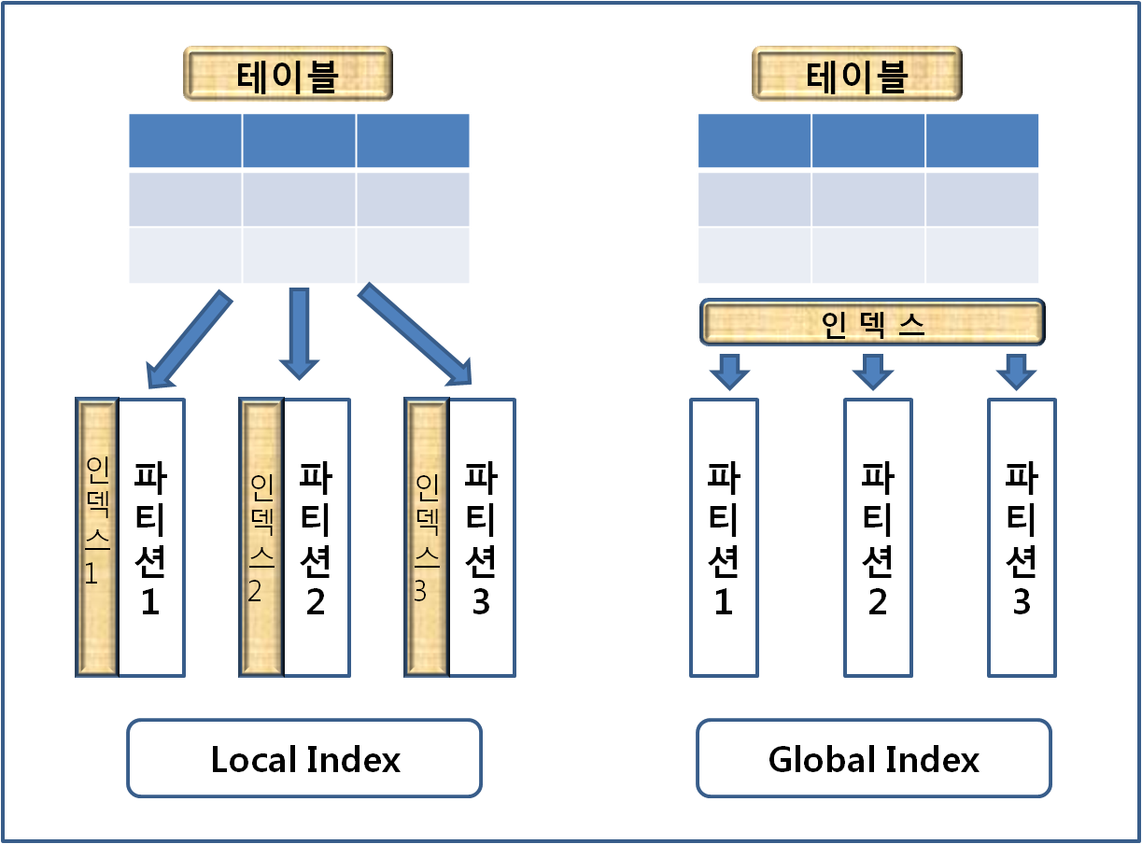
7장. DDL & Data Dictionary
6) 파티션의 인덱스
31

Slide 33
7장. DDL & Data Dictionary
- Local Index 와 Global Index
Local Index 는 다시 Local Prefixed Index 와 Local Non-Prefixed Index 로 나누어집니다.
Local Prefixed Index 는 파티션을 나눌 때 기준이 되는 컬럼으로 인덱스를 생성 한 것이고 Local Non-Prefixed Index 는 파티션 생성 기준 컬럼 이외의 컬럼으로 인덱스를 생성한 것입니다.
Local Prefixed Index 는 Unique / Non Unique index 모두 생성할 수 있습니다.
반면 Global Index 는 인덱스와 파티션의 컬럼이나 범위가 다르게 생성됩니다
실습은 교재 265 – 267 페이지를 참고하세요
32

Slide 34
7장. DDL & Data Dictionary
2. ALTER 명령
Alter 명령어는 만들어져 있는 오브젝트를 변경하는 명령어입니다.
즉 테이블 같은 경우에는 컬럼을 추가하거나 컬럼을 삭제하거나 컬럼 이름이나 테이블 이름을 바꾸는 등의 작업을 할 수 있습니다. 이 명령어는 부하가 많이 걸리는 명령어이므로 사용량이 많은 시간에 수행하는 것은 아주 위험하니 특히 조심하셔야 합니다.
33

Slide 35
7장. DDL & Data Dictionary
1) 사용 예 1 : 새로운 컬럼을 추가하기
SCOTT>CREATE TABLE dept6
2 AS
3 SELECT dcode , dname
4 FROM dept2
5 WHERE dcode IN(1000,1001,1002) ;
Table created.
SCOTT>SELECT * FROM dept6;
DCODE DNAME
-------- --------------------
1000 경영지원부
1001 재무관리팀
1002 총무팀
SCOTT>ALTER TABLE dept6
2 ADD ( LOC VARCHAR2(10) );
Table altered.
SCOTT>SELECT * FROM dept6;
DCODE DNAME LOC
------ -------------------- ----------
1000 경영지원부
1001 재무관리팀
1002 총무팀
34

Slide 36
7장. DDL & Data Dictionary
- 기본값 지정하여 추가하기
SCOTT>ALTER TABLE dept6
2 ADD ( LOC2 varchar2(10) DEFAULT '서울' ) ;
SCOTT>SELECT * FROM dept6;
DCODE DNAME LOC LOC2
-------- -------------------- ---------- -----------
1000 경영지원부 서울
1001 재무관리팀 서울
1002 총무팀 서울
35

Slide 37
7장. DDL & Data Dictionary
2) 사용 예 2: 테이블의 칼럼 이름 변경하기
SCOTT> ALTER TABLE dept6 RENAME COLUMN LOC2 TO AREA ;
SCOTT> RENAME dept6 TO dept7 ; -- 테이블 이름 변경하기
36

Slide 38
7장. DDL & Data Dictionary
3) 사용 예 3: 칼럼의 데이터 크기를 변경하기
SCOTT>DESC dept7;
Name Null? Type
-------------------- ------------- ------------------------
DCODE VARCHAR2(6)
DNAME NOT NULL VARCHAR2(20)
LOC VARCHAR2(10)
AREA VARCHAR2(10)
SCOTT>ALTER TABLE dept7
2 MODIFY(dcode VARCHAR2(10)) ;
Table altered.
SCOTT>DESC dept7;
Name Null? Type
----------------------- -------------- -------------------------
DCODE VARCHAR2(10)
DNAME NOT NULL VARCHAR2(20)
LOC VARCHAR2(10)
AREA VARCHAR2(10)
37

Slide 39
7장. DDL & Data Dictionary
4) 사용 예 4 : 칼럼 삭제하기
SCOTT>ALTER TABLE dept7 DROP COLUMN loc ;
SCOTT>ALTER TABLE dept7 DROP COLUMN loc CASCADE CONSTRAINTS ;
38

Slide 40
7장. DDL & Data Dictionary
5) 읽기 전용 테이블로 변경하기 - 11g New Feature
SCOTT>CREATE TABLE t_read
2 ( no NUMBER ,
3 name VARCHAR2(10) );
Table created.
SCOTT>INSERT INTO t_read
2 VALUES (1,'AAA');
1 row created.
SCOTT>COMMIT ;
Commit complete.
39

Slide 41
7장. DDL & Data Dictionary
SCOTT>SELECT * FROM t_read ;
NO NAME
---------- ----------
1 AAA
SCOTT>ALTER TABLE t_read read only ; <- 읽기전용으로 변경합니다.
Table altered.
- 읽기 전용으로 변경된 테이블에 데이터 입력 시도함.
SCOTT>INSERT INTO t_read
2 VALUES (2,'BBB') ;
INSERT INTO t_read
*
ERROR at line 1:
ORA-12081: update operation not allowed on table "SCOTT"."T_READ”
40

Slide 42
7장. DDL & Data Dictionary
- 읽기전용으로 변경된 테이블에 컬럼 추가 시도함
SCOTT>ALTER TABLE t_read
2 ADD (tel number default 111) ;
ALTER TABLE t_read
*
ERROR at line 1:
ORA-12081: update operation not allowed on table "SCOTT"."T_READ"
- 읽기 전용인 테이블 삭제 시도함
SCOTT>DROP TABLE t_read ;
Table dropped.
SQL> ALTER TABLE t_read read write ; -- 읽기 쓰기 모드로 변경함
41

Slide 43
7장. DDL & Data Dictionary
3. TRUNCATE 명령
SCOTT>TRUNCATE TABLE dept7 ;
4. DROP 명령
SCOTT>DROP TABLE dept7 ;
오라클 10g 부터는 위 명령어로 테이블을 삭제할 경우 테이블이 삭제 되는 것이 아니라 마치 윈도에서 파일 삭제 시 휴지통으로 가는 것처럼 휴지통으로 보내지게 됩니다.
그리고 삭제된 테이블의 이름은 BIN$....로 변경됩니다. 이 기능은 10g 부터 등장한 FLASHBACK 의 휴지통이라는 기능 때문입니다
42

Slide 44
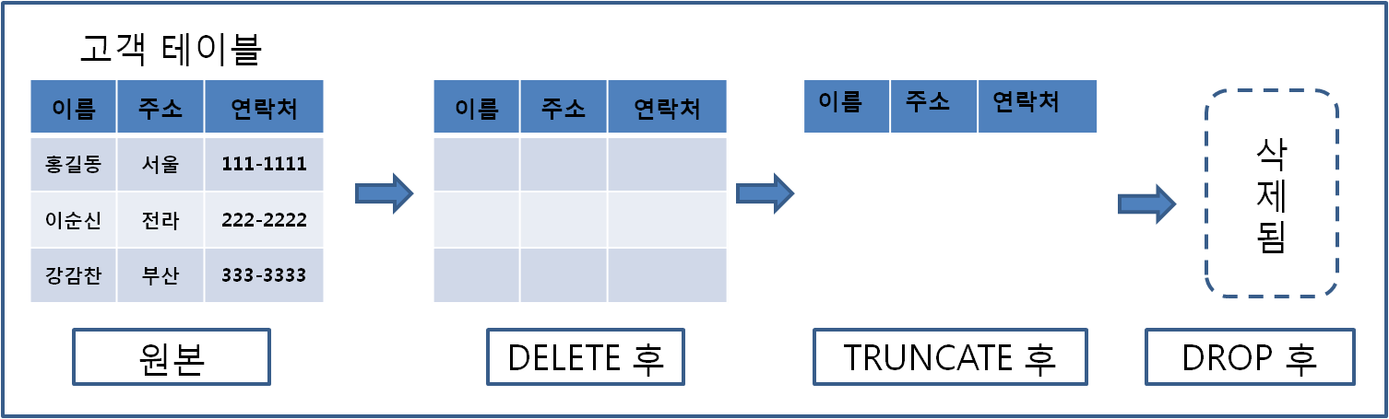
7장. DDL & Data Dictionary
5. DELETE , TRUNCATE , DROP 명령어의 차이점
43

Slide 45
7장. DDL & Data Dictionary
6. 데이터 딕셔너리 ( Dictionary )
- 데이터 딕셔너리에 저장되어 있는 주요 내용들
* 오라클 데이터베이스의 메모리 구조와 파일에 대한 구조 정보들
* 각 오브젝트들이 사용하고 있는 공간들의 정보들
* 제약 조건 정보들
* 사용자에 대한 정보들
* 권한이나 프로파일 , 롤에 대한 정보들
* 감사(Audit) 에 대한 정보들
Base Table 과 Data Dictionary View 로 이원화 되어 있음.
DBA_ , ALL_ USER_ 로 구분되어 있음.
Static Dictionary 와 Dynamic Performance View 로 나눌 수 있음.
실습은 교재 277 – 278 페이지 참고하세요
44

